Slide 1
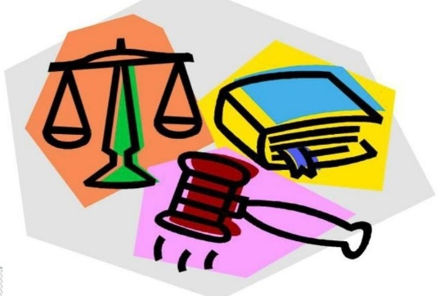
Егорова Ольга Петровна учитель истории и обществознания МАОУ СОШ №1 г. Чебоксары

Slide 2
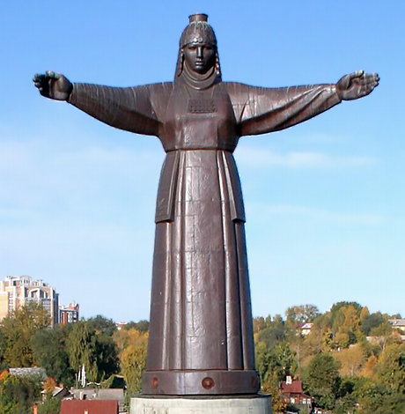
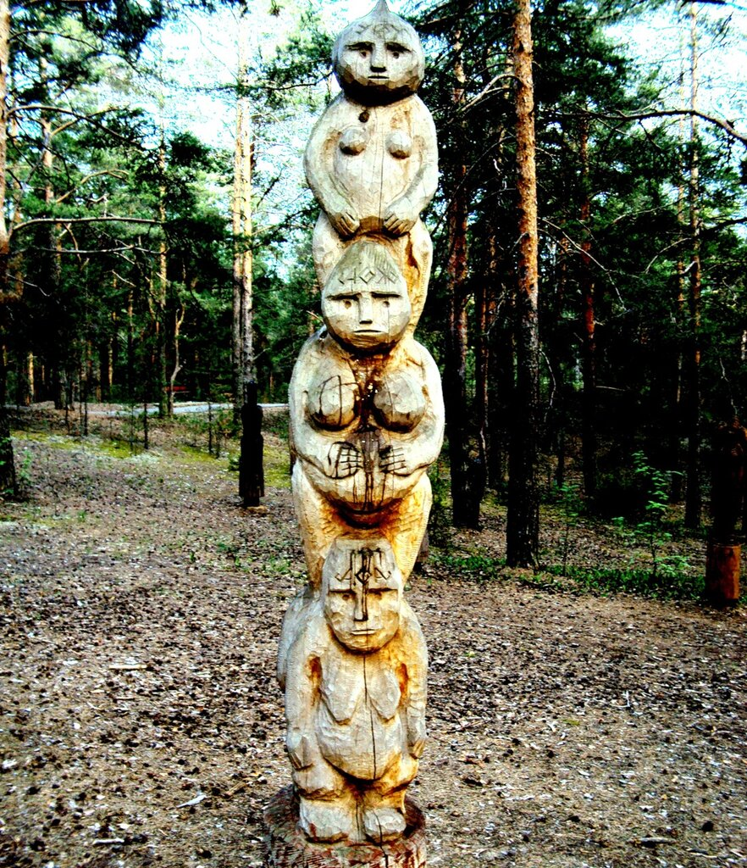
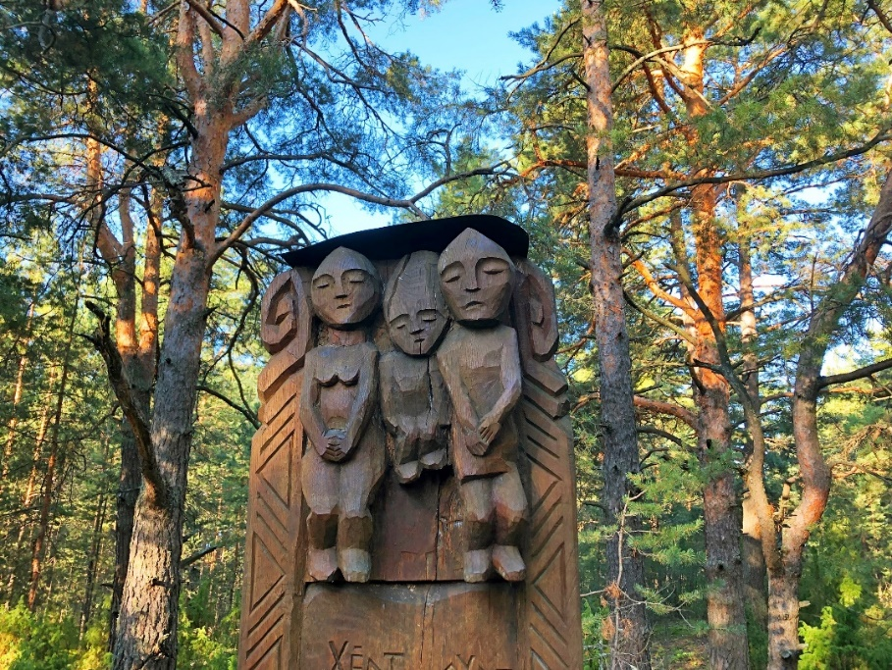
Чей образ мы видим? Что их объединяет?

Slide 3
Тема: «СЕМЬЯ»

Slide 4
Цель:
Переработка, усвоение, запоминание и закрепление информации с помощью использования ментальных карт и игровых приемов в учебной деятельности.

Slide 5
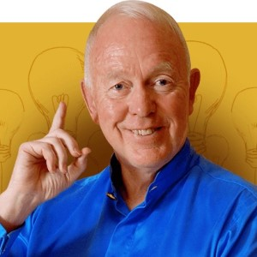
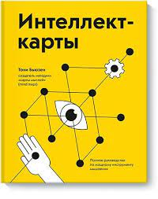
Ментальная карта
Автор ментальной карты – Тони Бьюзен, британский психолог, который занимался методиками быстрого запоминания и развития творчеств.
Один из приемов усвоения информации наиболее глубже это когда мы применяем прием использования ментальных карт. Мы их называем по- разному:
Карта ума, карта разума, карта памяти, интеллект- карта, схема мышления….
Основная суть ментальной карты – углубление в одну идею (проблему, задачу, вопрос).

Slide 6
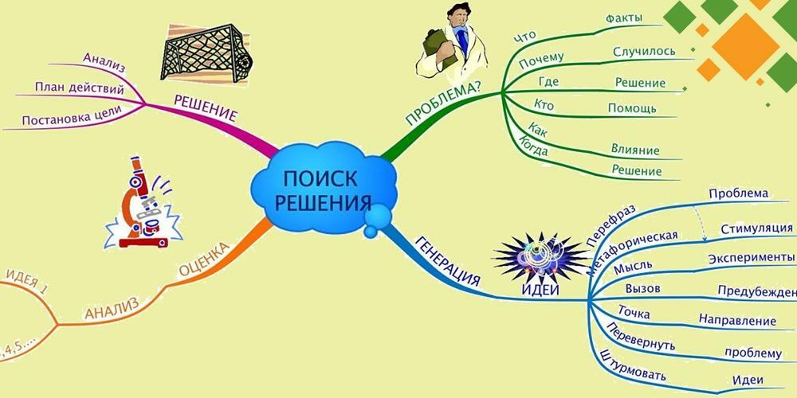
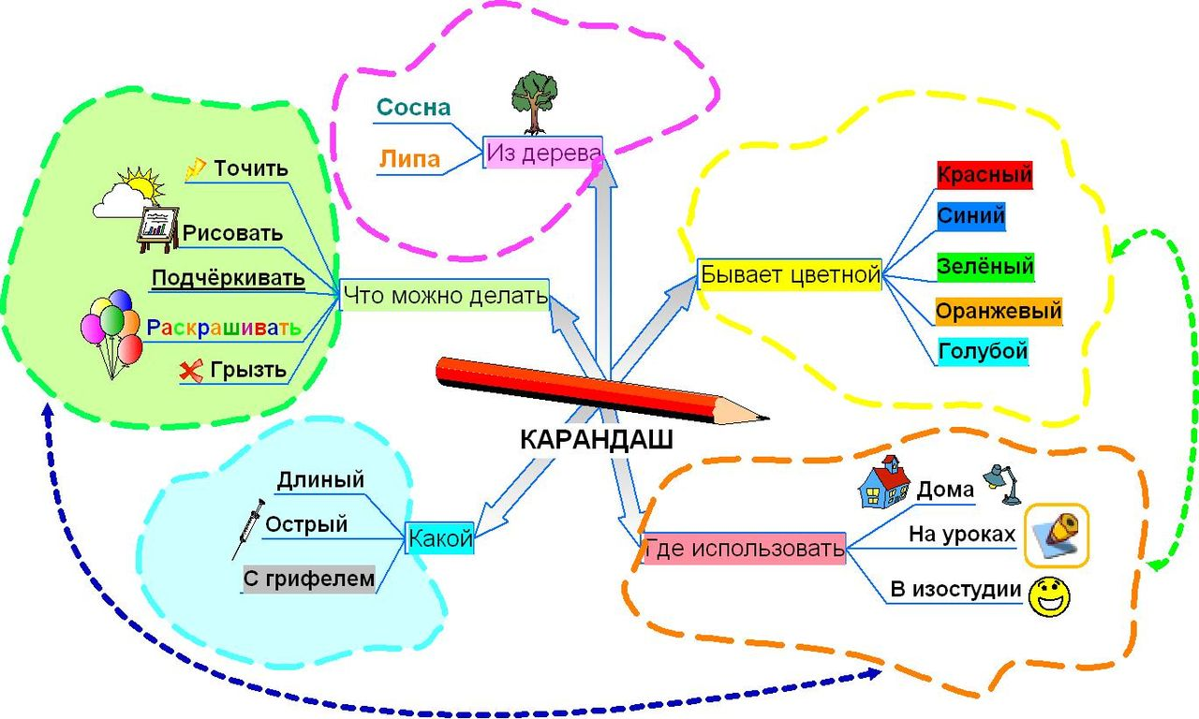

Slide 9
Quizlet

Slide 11
Филворд

Slide 12
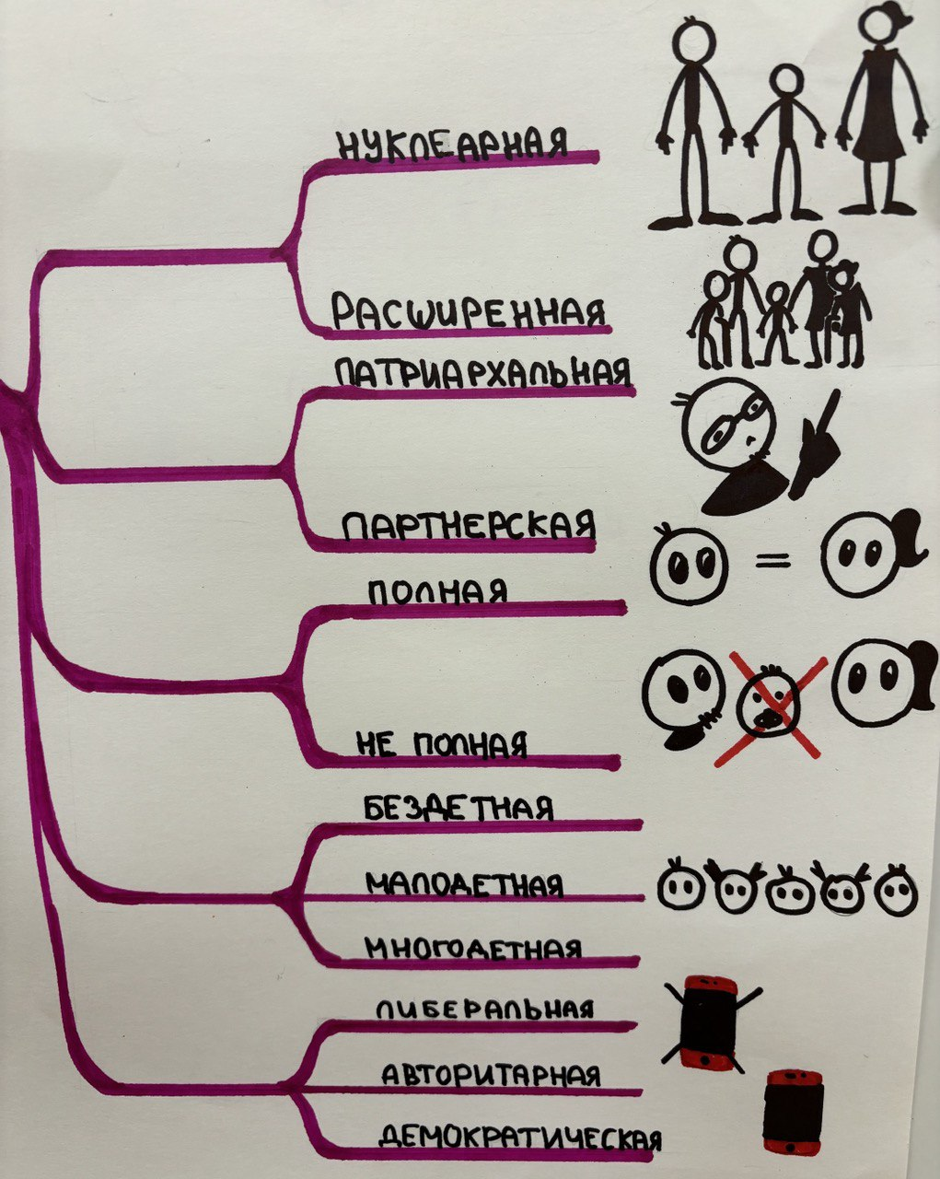

Slide 13
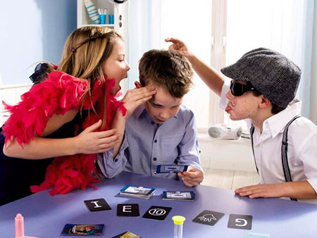
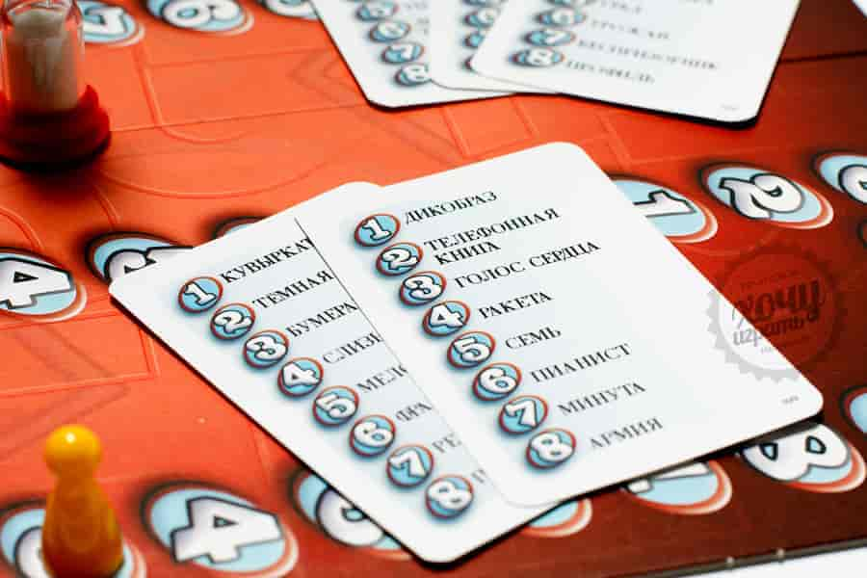
Элиас
Главная идея игры заключается в том, чтобы объяснить слова своим товарищам по команде другими словами, используя, например, синонимы, антонимы и подсказки

Slide 14
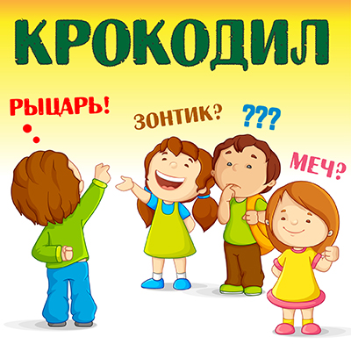
Суть игры
Каждый из собравшихся по очереди изображает любое слово, не издавая при этом ни звука. Первый «актер» определяется путем жребия, следующим становится тот, кто быстрее всех понял показанное

Slide 15
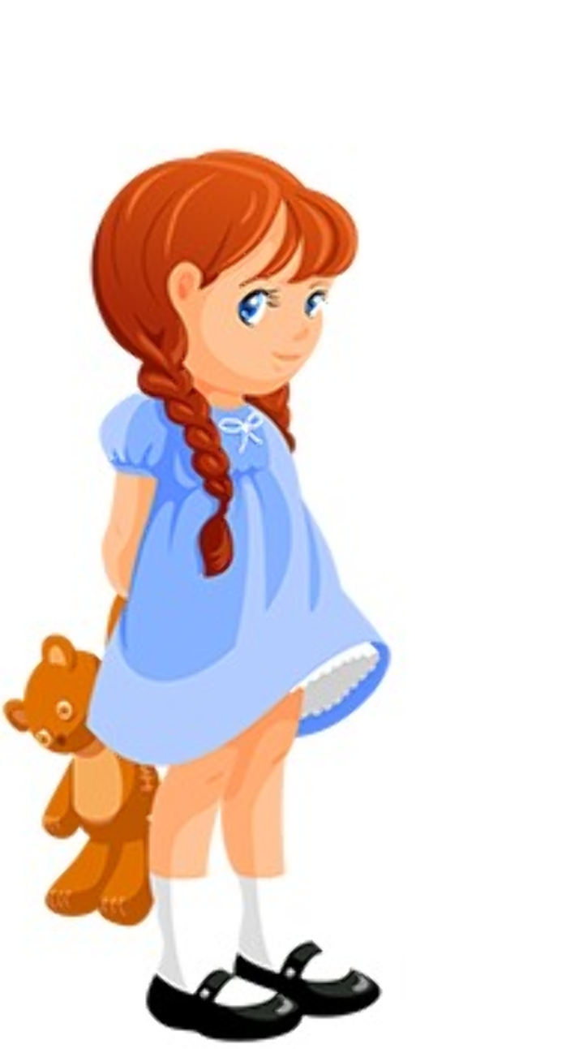
Я не подготовилась к контрольной работе, поэтому плохо ее написала, и очень переживала из-за этого. Я рассказала маме об этом, и она меня успокоила, объяснила, что в этом нет ничего страшного, и что в следующий раз я подготовлюсь и хорошо напишу контрольную.

Slide 16
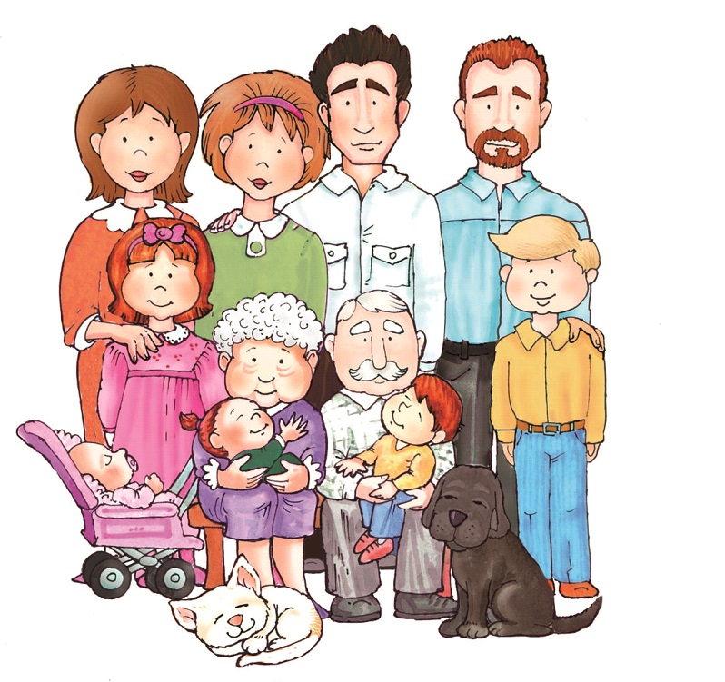
Эта неделя действительно была трудной: дети уставали в школе, родители на работе, бабушка и дедушка с внуками. Мы решили, что на выходных вместе пойдем на природу и отдохнем.

Slide 17
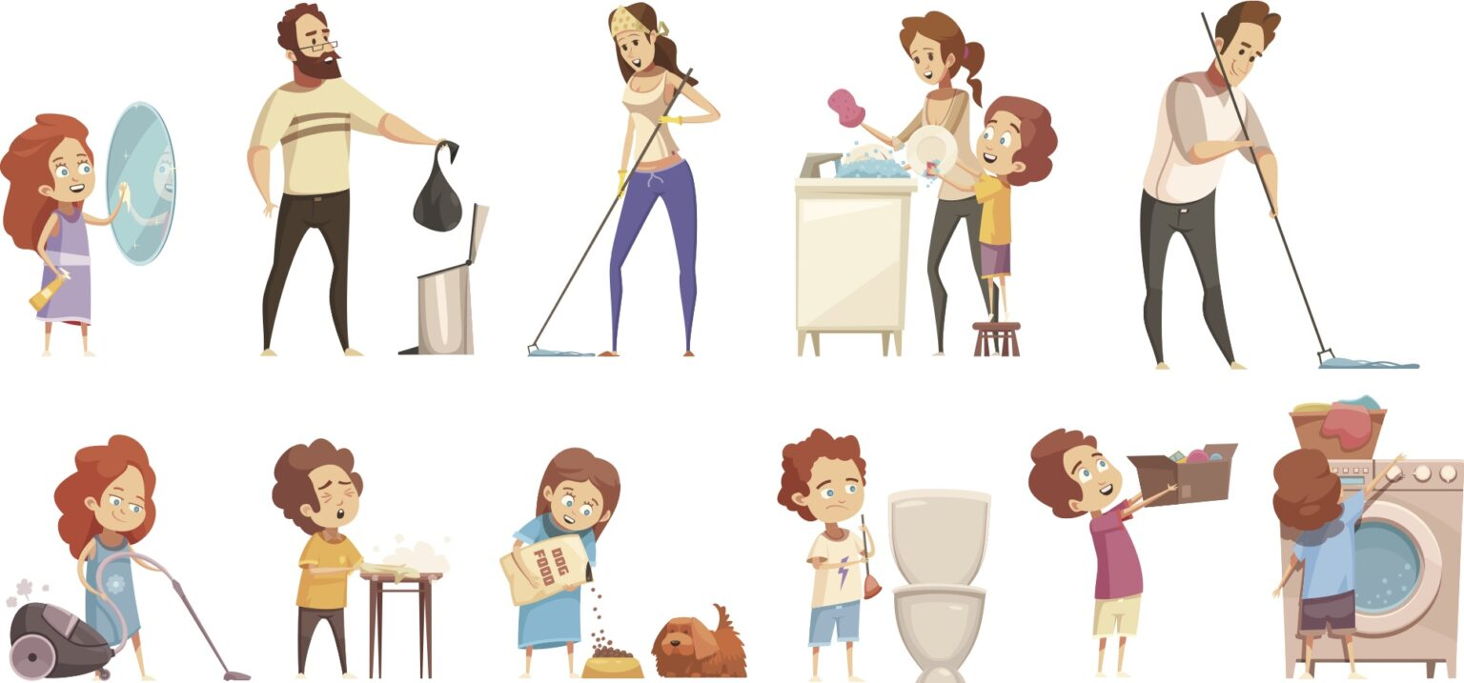
Но до прогулки Петровы вместе выполнили все домашние дела и при этом каждый выполнил свои обязанности: Лера накормила собаку, мама помыла полы, папа вынес мусор, а Сережа запустил стиральную машину.

Slide 18
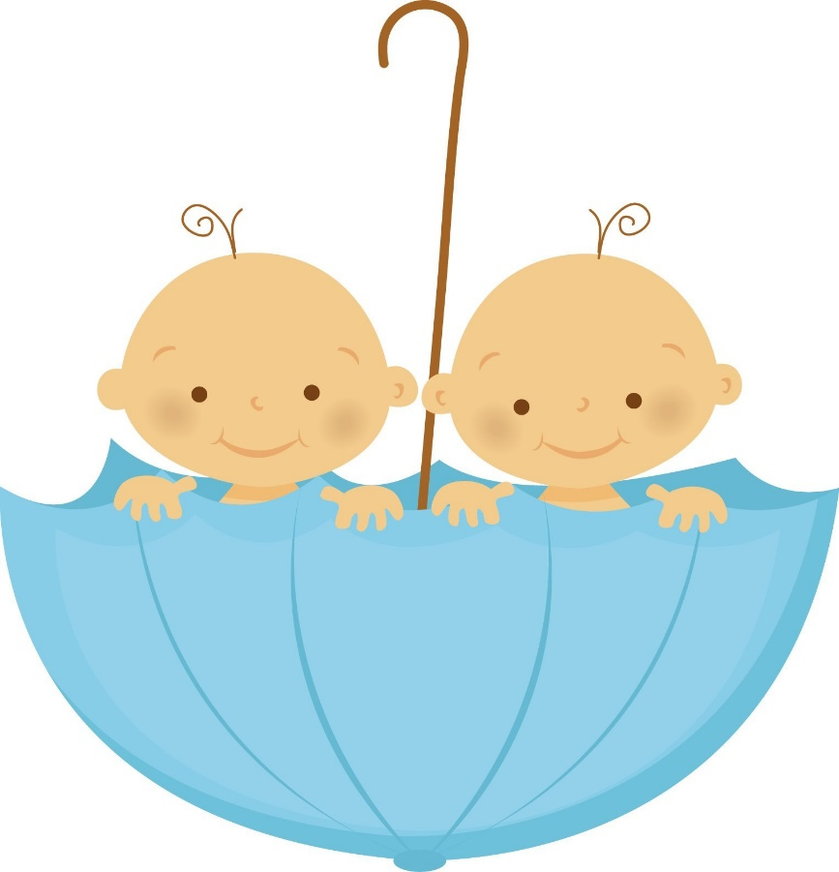
Скоро в семье станет больше хлопот, к весне они ожидают двойню

Slide 19
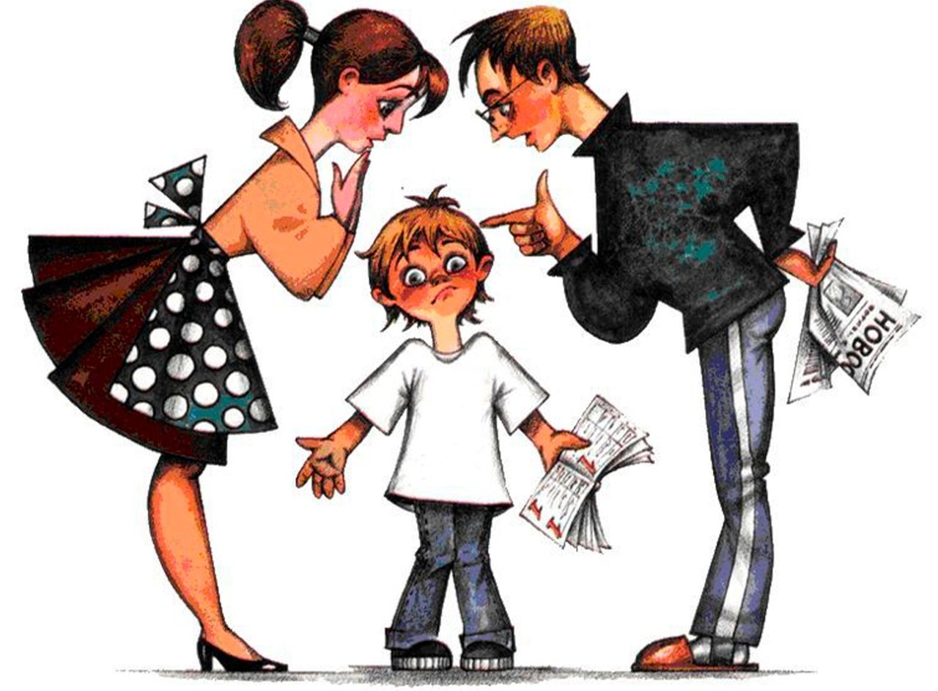
Но их это не страшит, с малого возраста родители приучают своих детей доброте, милосердию, помогать в трудных ситуациях ближнему и любить свою Родину
Но это их не страшит, с малого возраста родители приучают своих детей доброте, милосердию, помогать в трудных ситуациях ближнему и любить свою Родину

Slide 20
Игра: «Где логика?»
Семейные праздники

Slide 21
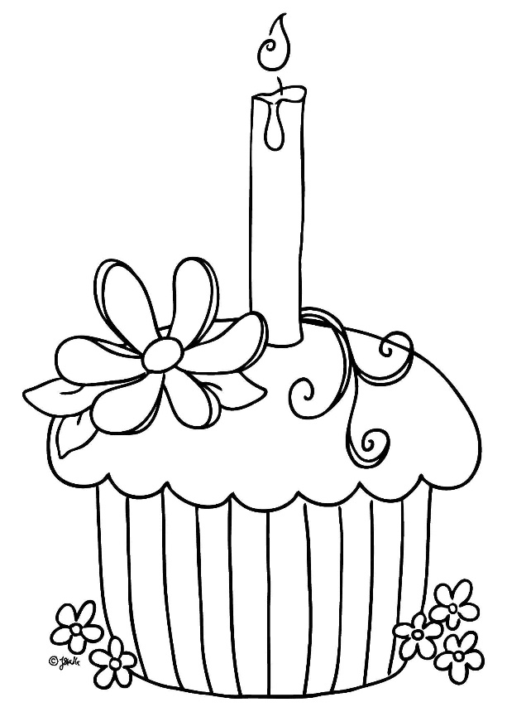
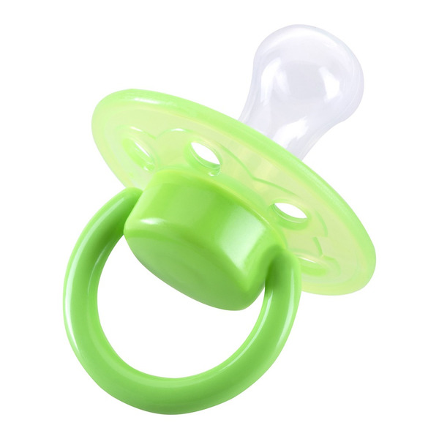
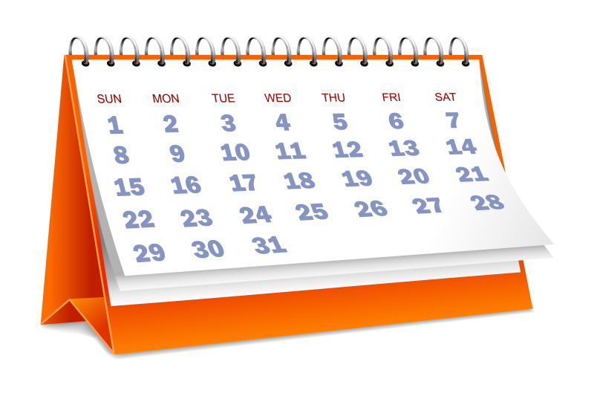

Slide 22
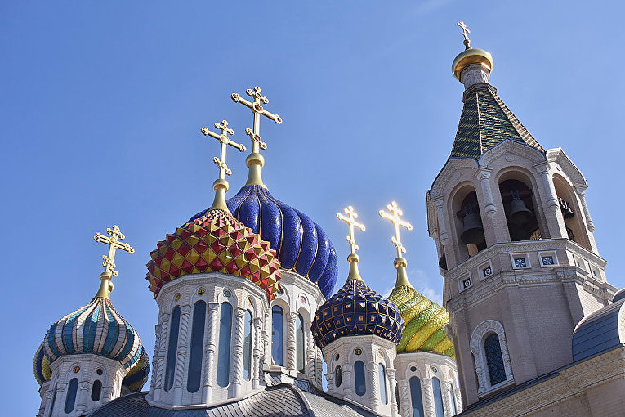
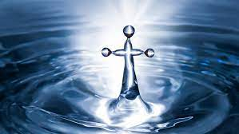

Slide 23
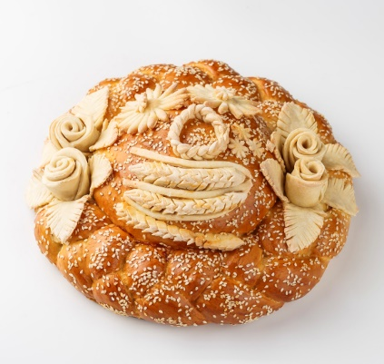
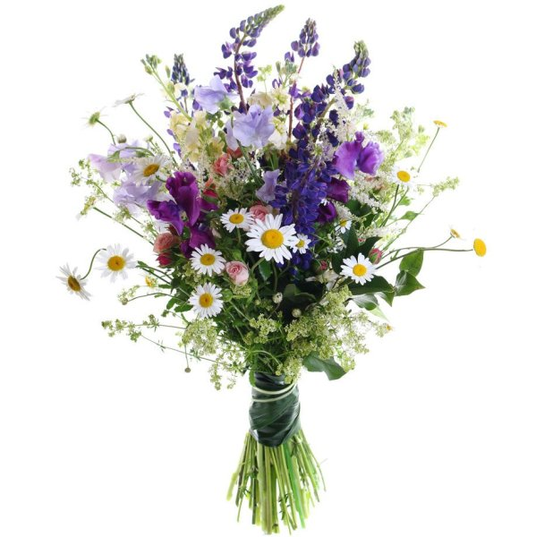
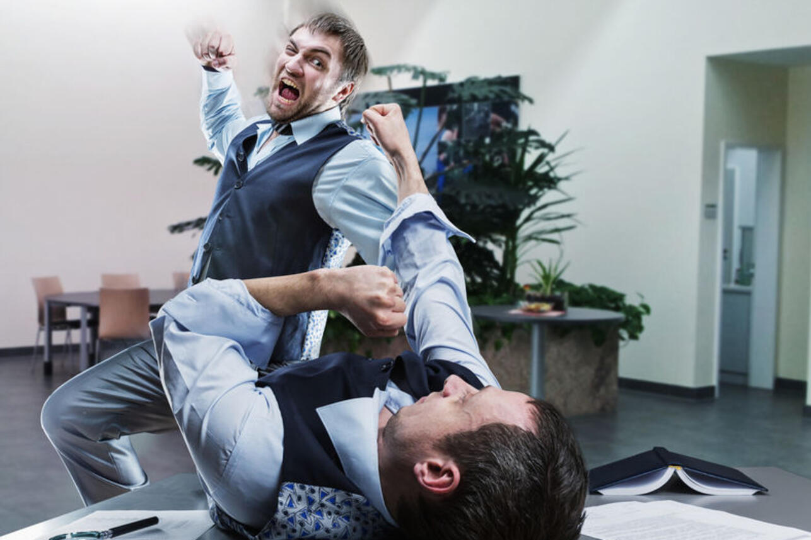

Slide 24
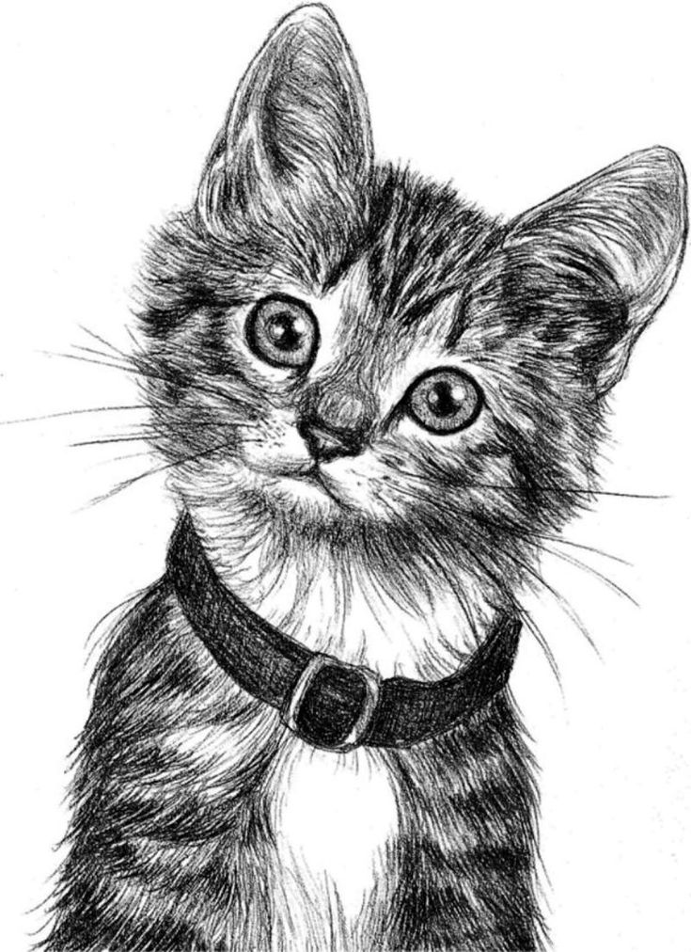
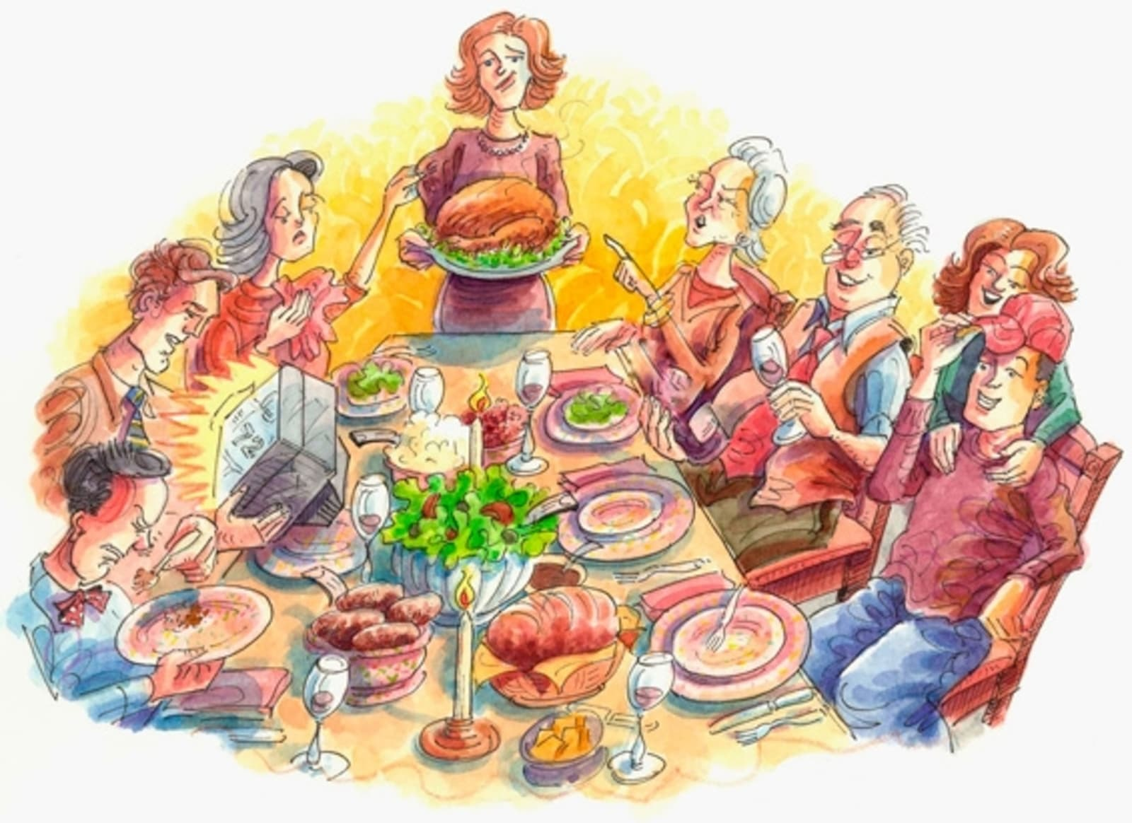

Slide 25
Семейные ценности

Slide 26
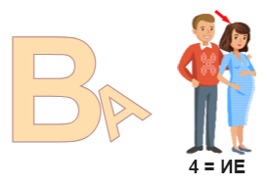

Slide 27
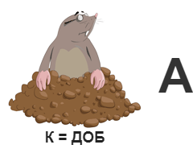

Slide 28
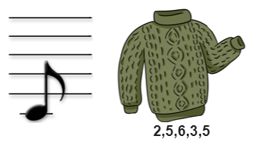

Slide 29
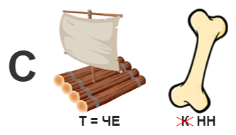

Slide 30
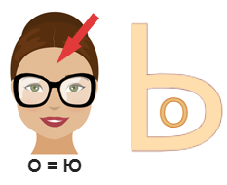

Slide 32
Ментальная карта
Ментальная карта - это идеальный инструмент
мышления, а ИГРОВЫЕ ПРИЕМЫ -
позволяют повысить эффективность
освоения учебного материала.

Slide 34
Тема: «СЕМЬЯ»

